Slide 1
SIS Clima-Saúde MT
El Niño 2026 e cenário operacional ago.–set./2026
CIEVS-MT · Ferramenta de vigilância integrada
Apresentação técnica com fontes citadas (ABNT NBR 6023)

Slide 2
Escopo e limites (para não delirar)
Objetivo: apresentar o SIS como ferramenta de apoio à vigilância CIEVS e situar o cenário ago.–set./2026.
O SIS NÃO substitui a previsão climática oficial do INMET/CPTEC/INPE.
A predição numérica do SIS cobre ~7 dias (Open-Meteo) — não é forecast mensal. (CIEVS-MT, 2026) (OPEN-METEO, 2026)
O cenário sazonal (chuva/temperatura no trimestre) vem de boletins oficiais do Painel El Niño. (INMET et al., 2026a)
Correlações clima–saúde no painel são ecológicas/exploratórias — não causalidade individual. (CIEVS-MT, 2026)
Todas as afirmações climáticas de médio prazo nesta apresentação citam NOAA/IRI/INMET/INPE.

Slide 3
O que é o SIS Clima-Saúde MT
Painel Streamlit municipalizado para o CIEVS-MT: clima, SRAG/SIVEP, arboviroses, ar, Cemaden/ANA.
Classifica nível operacional (Verde→Roxa) por município e gera ranqueamento para priorização.
Integra fontes: Open-Meteo, DW/SINAN/SIVEP locais, shapefile IBGE, indicadores MS quando disponíveis.
Entrega: mapas, séries, correlação Spearman, predição 7d e alerta inteligente — com ressalvas.
Uso pretendido: sala de situação, plantão e comunicação técnica — não prognóstico agroclimático.
Base consultada: postgresql · 142 municípios · extração 27/07/2026. (CIEVS-MT, 2026)

Slide 4
El Niño 2026 — o que dizem as fontes oficiais
NOAA: El Niño Advisory (discussão de 9 jul. 2026); fenômeno presente e previsto a fortalecer. (NOAA, 2026)
IRI (jul./2026): intensificação; Niño 3.4 semanal ~+2,1 °C (semana centrada em 15 jul. 2026); alta probabilidade de persistência até início de 2027. (IRI, 2026)
Painel El Niño BR (INMET/INPE/ANA/Cemaden/SGB/SEDEC): El Niño confirmado em jun./2026; >90% de chance de permanência até início de 2027; risco de evento muito forte (TSM >2 °C) na primavera–verão 2026. (INMET et al., 2026a) (INMET, 2026)
Conclusão cautelosa: o forçante oceânico favorece calor e anomalias de chuva no Brasil — a resposta local no MT deve ser monitorada, não pressuposta município a município.

Slide 5
Prognóstico sazonal JAS/2026 (INMET–CPTEC–FUNCEME)
Trimestre jul.–ago.–set./2026: maior probabilidade de chuva abaixo da média no centro-norte do Brasil. (INMET et al., 2026a)
Temperatura: maior probabilidade de valores acima da normal na maior parte do país — maior potencial de ondas de calor na faixa central. (INMET et al., 2026a)
Combinação calor + chuva abaixo da média no Centro-Oeste/Norte/Nordeste aumenta potencial de queimadas. (INMET et al., 2026a) (INPE, 2026)
Implicação para MT (leitura operacional): reforçar vigilância de estiagem, calor, qualidade do ar e vetores — sem afirmar magnitude exata por município (isso é papel do monitoramento contínuo).
Nota técnica conjunta prévia já apontava alta probabilidade de El Niño no 2º semestre/2026. (INPE; INMET; FUNCEME; CENSIPAM, 2026)

Slide 6
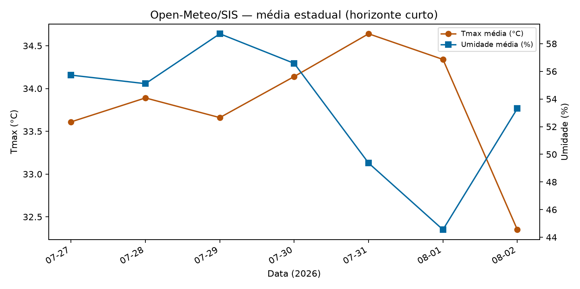
Horizonte curto (SIS) — temperatura e umidade
Dados de curto prazo no SIS (Open-Meteo) vão, nesta extração, até ~02/08/2026 — não cobrem agosto inteiro. (CIEVS-MT, 2026) (OPEN-METEO, 2026)
Leitura da média estadual no horizonte disponível:
2026-07-27: Tmax ~33.6 °C, UR 56%, chuva 0.05 mm
2026-07-28: Tmax ~33.9 °C, UR 55%, chuva 0.15 mm
2026-07-29: Tmax ~33.7 °C, UR 59%, chuva 0.19 mm
2026-07-30: Tmax ~34.1 °C, UR 57%, chuva 0.37 mm
2026-07-31: Tmax ~34.6 °C, UR 49%, chuva 0.00 mm
2026-08-01: Tmax ~34.3 °C, UR 45%, chuva 0.05 mm
2026-08-02: Tmax ~32.4 °C, UR 53%, chuva 1.60 mm
Padrão observado: Tmax elevada, umidade em queda no fim de julho/1º ago., chuva residual — coerente com estiagem, mas é horizonte curto, não sazonal.

Slide 7
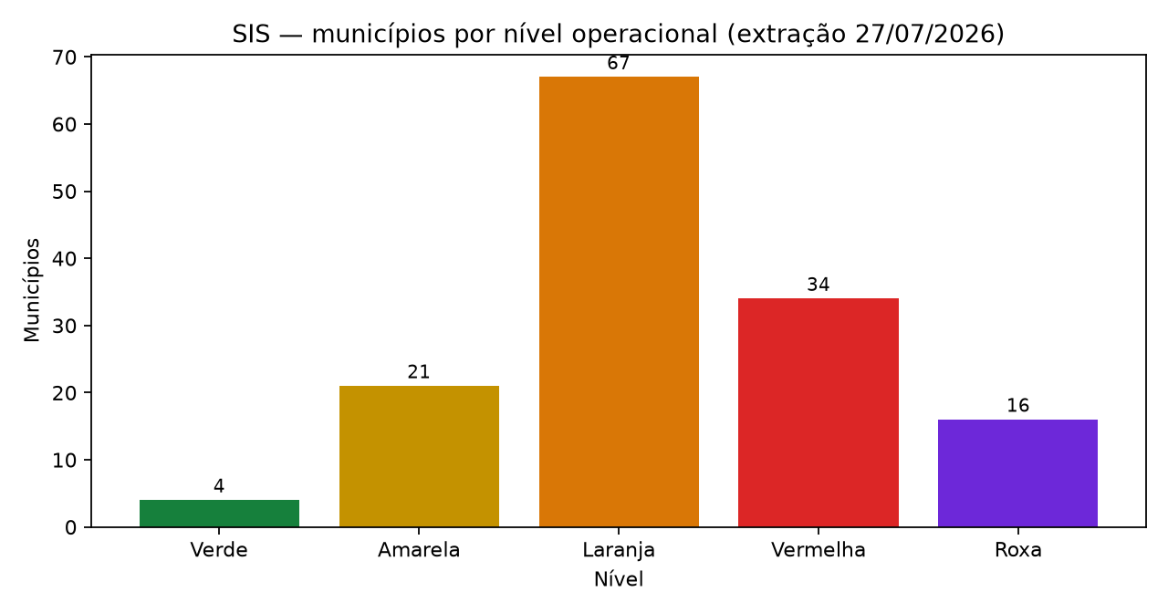
Baseline operacional do SIS (hoje)
Municípios: 142 · distribuição: Verde 4, Amarela 21, Laranja 67, Vermelha 34, Roxa 16. (CIEVS-MT, 2026)
Sentinela/mais crítico nesta rodada: Rondolândia (ROXA).
Tmax máx. no resumo: 36.4 °C
Umidade média: 53%
Precipitação média: 1.60 mm
Pressão assistencial no painel: proxy clima+saúde quando IndicaSUS indisponível (limitação explícita).
Uso: priorizar atenção — não declarar ‘epidemia’ ou ‘desastre’ só pelo score.

Slide 8
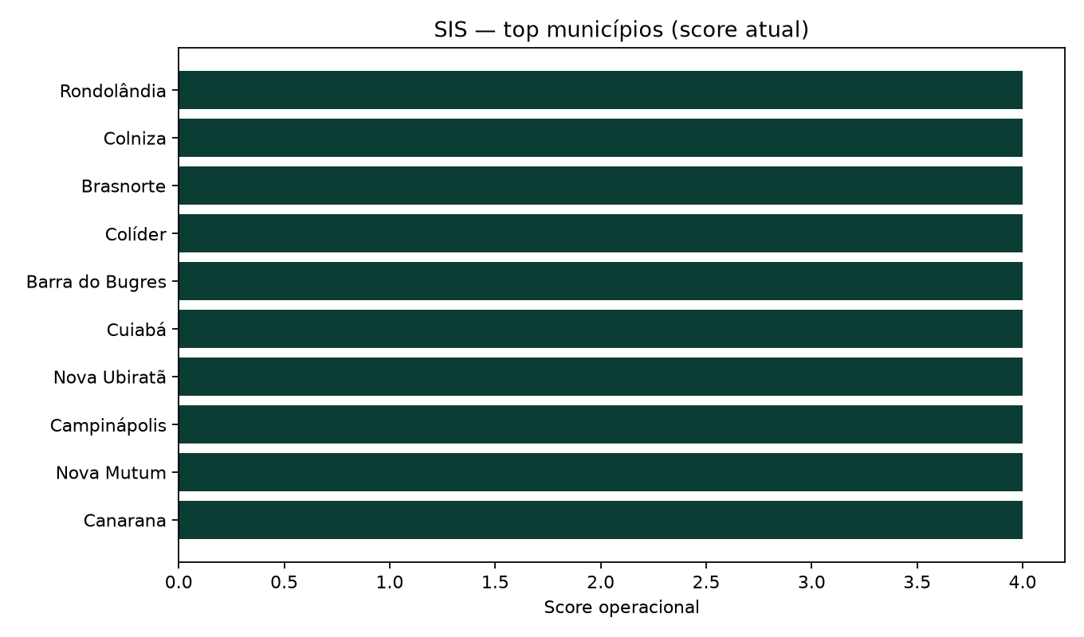
Priorização municipal (output do SIS)
Municípios com maior score nesta extração (ferramenta de priorização): (CIEVS-MT, 2026)
Rondolândia — ROXA · score 4
Colniza — ROXA · score 4
Brasnorte — ROXA · score 4
Colíder — ROXA · score 4
Barra do Bugres — ROXA · score 4
Cuiabá — ROXA · score 4
Nova Ubiratã — ROXA · score 4

Slide 9
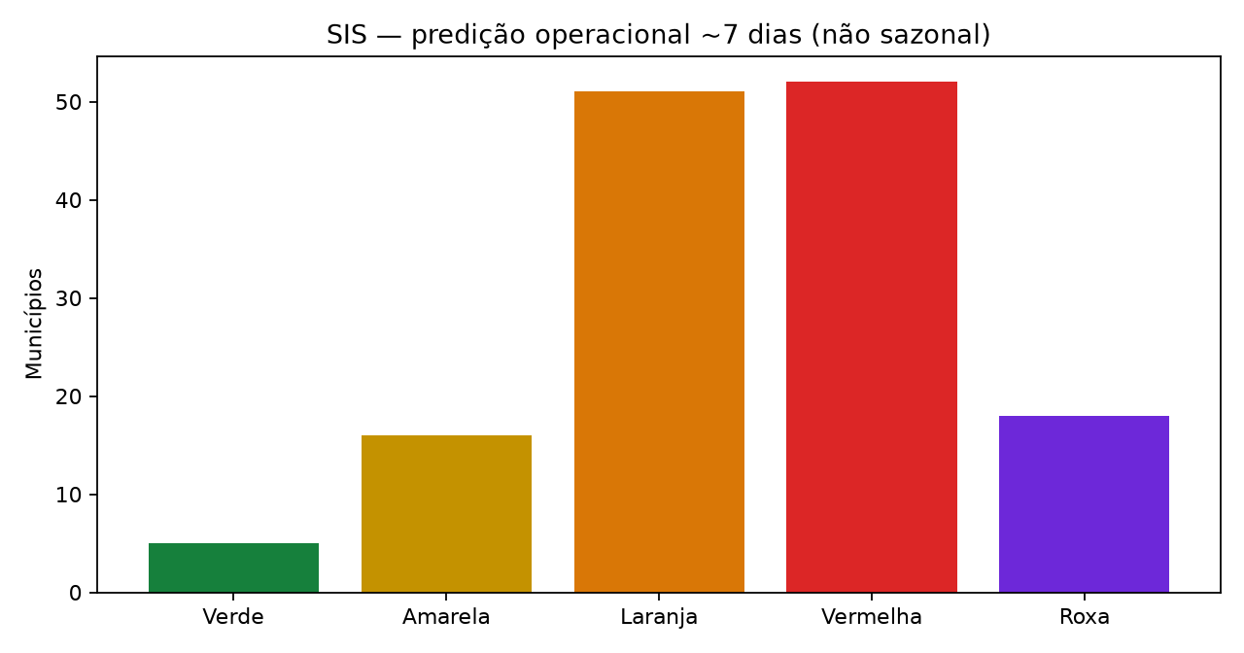
Predição 7 dias do SIS (o que ela é)
Predição operacional ~7 dias: útil para a semana seguinte, não para ‘projetar setembro’. (CIEVS-MT, 2026)
Distribuição prevista: Verde 5, Amarela 16, Laranja 51, Vermelha 52, Roxa 18
Alta Floresta: ROXA
Aripuanã: ROXA
Sorriso: ROXA
Sinop: ROXA
Fontes de sazonalidade (ago.–set.): Painel El Niño / INMET–CPTEC — não este módulo.

Slide 10
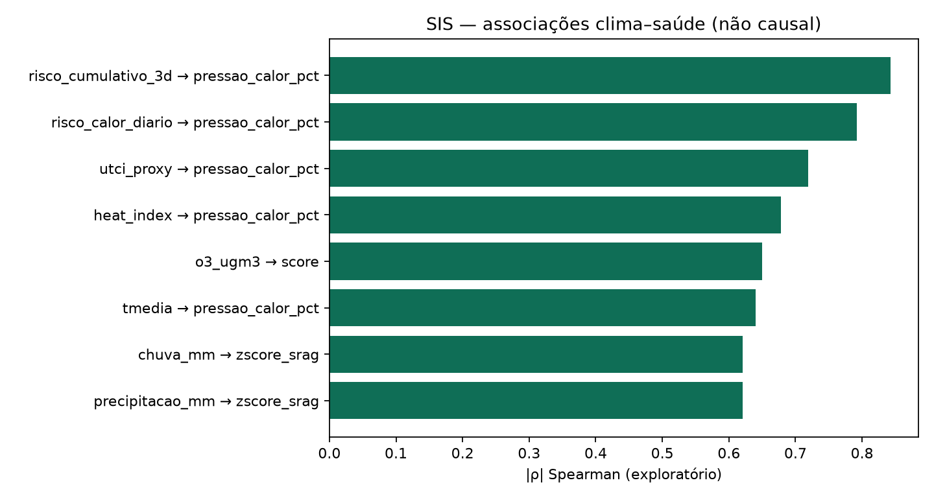
Correlação clima–saúde (exploratória)
Spearman municipal persistido no SIS — apoio a hipóteses de vigilância. (CIEVS-MT, 2026)
Pares calculados nesta base: 112.
Interpretação: associação ecológica; confundidores e defasagens não estão resolvidos aqui.
risco_cumulativo_3d → pressao_calor_pct: |ρ|=0.84
risco_calor_diario → pressao_calor_pct: |ρ|=0.79
utci_proxy → pressao_calor_pct: |ρ|=0.72
heat_index → pressao_calor_pct: |ρ|=0.68
o3_ugm3 → score: |ρ|=0.65

Slide 11
Implicações para vigilância em MT (leitura cautelosa)
Clima (oficial): calor acima da média e chuva abaixo da média no centro-norte no JAS/2026 → estiagem/queimadas como risco contextual. (INMET et al., 2026a)
Saúde ambiental: em MT, seca e queimadas historicamente coincidem com maior carga respiratória em estudos estaduais de vigilância — usar como alerta de preparação, não como previsão de casos. (MATO GROSSO, [2024?])
Arboviroses: calor e irregularidade hídrica são condições favoráveis ao vetor em termos gerais; o SIS monitora incidência/z-score municipais para resposta — sem extrapolar curva epidêmica só do ENSO.
Papel do SIS: consolidar sinais (calor, ar, SRAG, arboviroses, hidro) e priorizar municípios para o CIEVS.
Hidro na base atual: Cemaden 2 reg.; ANA risco 11 mun. (CIEVS-MT, 2026)

Slide 12
Como apresentar / usar a ferramenta
1) Abrir o painel (streamlit) e mostrar nível estadual + mapa municipal.
2) Explicitar: score = síntese operacional; fontes e lacunas (ex.: IndicaSUS) aparecem no painel.
3) Mostrar correlação e predição 7d com a frase: ‘exploratório / horizonte curto’.
4) Citar o Painel El Niño para o trimestre; citar o SIS só para o que o banco mede hoje.
5) Fechar com recomendações de vigilância (calor, ar, vetores, SRAG) — não com números inventados.
Regenerar slides após atualizar o banco: python gerar_apresentacao_cenario_setembro.py

Slide 13
Referências (ABNT NBR 6023:2018)
NOAA. Climate Prediction Center. ENSO Diagnostic Discussion. 9 July 2026.
IRI. ENSO Forecast: July 2026 Quick Look. Columbia Climate School, 2026.
INMET et al. Painel El Niño 2026-2027: boletim mensal n.º 01. jun. 2026.
INMET. El Niño 2026: monitoramento, previsões e impactos no Brasil. 2026.
INPE. Painel El Niño 2026-2027 (notícia institucional). 2026.
INPE; INMET; FUNCEME; CENSIPAM. Nota técnica conjunta: El Niño 2026.
MATO GROSSO. SES. Queimadas e internações respiratórias, 2021–2023.
CIEVS-MT. SIS Integrado Clima-Saúde MT (extração 27 jul. 2026). OPEN-METEO (docs API).
Lista completa: docs/apresentacoes/REFERENCIAS_ABNT_6023.md

Slide 14
Obrigado
CIEVS-MT · SIS Integrado Clima-Saúde
Fontes oficiais para o El Niño · SIS para monitoramento operacional
Referências completas na norma ABNT NBR 6023

